Slide 1
Amicizia come…
Riflessioni sul tema dopo la lettura di Romeo e Giulietta e Macbeth di Shakespeare
Classi II e III A

Slide 2
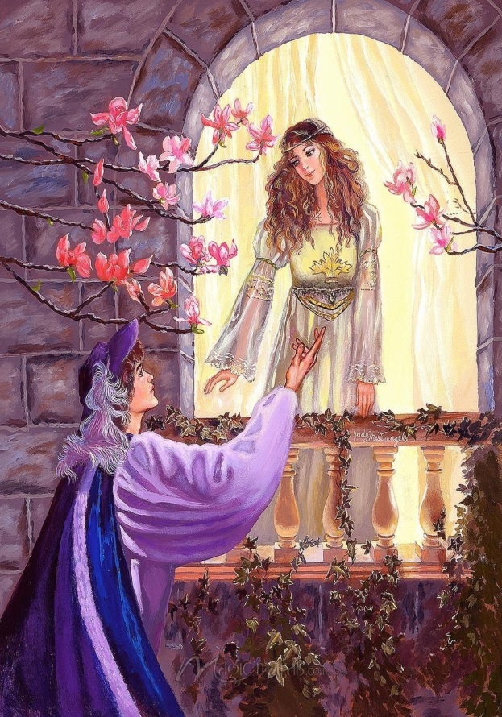
…Allegria e Conforto
Nel dramma Romeo e Giulietta ci sono diversi episodi di amicizia, ad esempio, quando Gregorio prende in giro Sansone, fa battute e lui non se la prende perché sa che il suo amico non le dice con cattiveria. Fra amici si può scherzare, è del tutto naturale e si può fare ironia, anche su se stessi, per essere allegri, ma bisogna ricordarsi di non esagerare. Amico si dimostra Benvolio quando consola Romeo che è tormentato dall’amore non corrisposto per Rosalina promettendogli che farà di tutto per levargliela dalla mente. Simpatico l’episodio in cui Mercuzio, Romeo e Benvolio vogliono intrufolarsi alla festa dei Capuleti seppur non siano stati invitati. Con gli amici spesso si fanno cose divertenti e, comunque vada, rimane il ricordo dell’avventura trascorsa insieme.
Cecilia Pesce II A

Slide 3
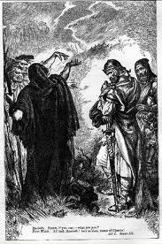
Amicizia tradita
Nel Macbeth Shakespeare racconta di un valoroso generale e di un’amicizia tradita per il desiderio di ottenere potere. Macbeth, infatti, incontra tre streghe che gli predicono un futuro da re. Da quel momento la sua sorte è segnata, per salire al trono è pronto a tradire Banquo, Duncan e Malcom verso i quali era sempre stato leale. Per raggiungere lo scopo è disposto, consigliato da sua moglie, all’assassinio. Da quel momento si avvicendano tristi avvenimenti fino alla sua terribile morte.
Marco Griguoli III A

